Slide 1

“Alicia y el juego Real”

Slide 2

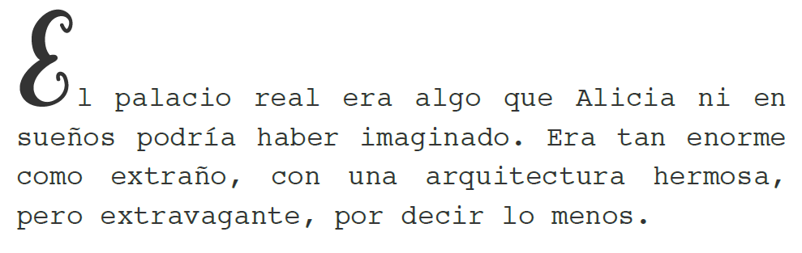


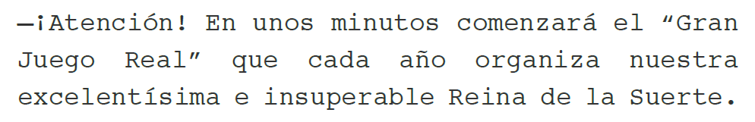

Slide 3
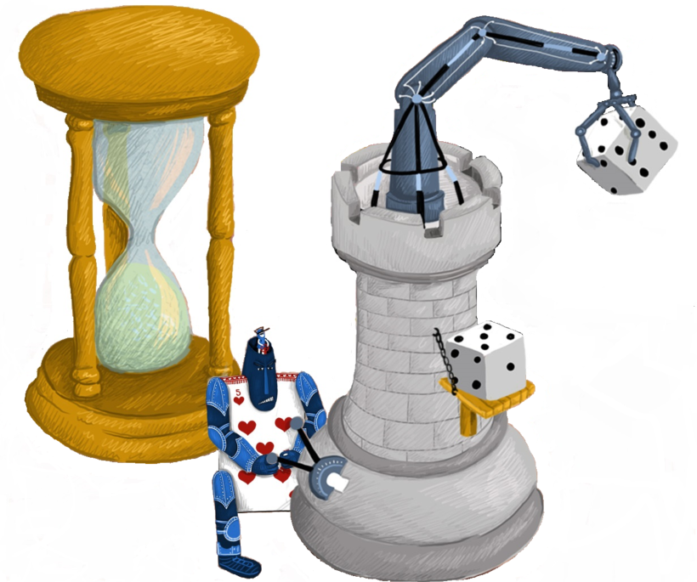
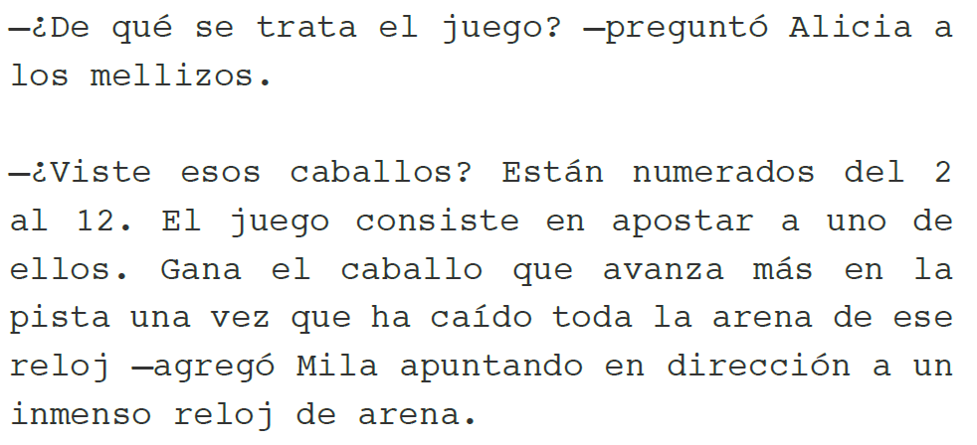
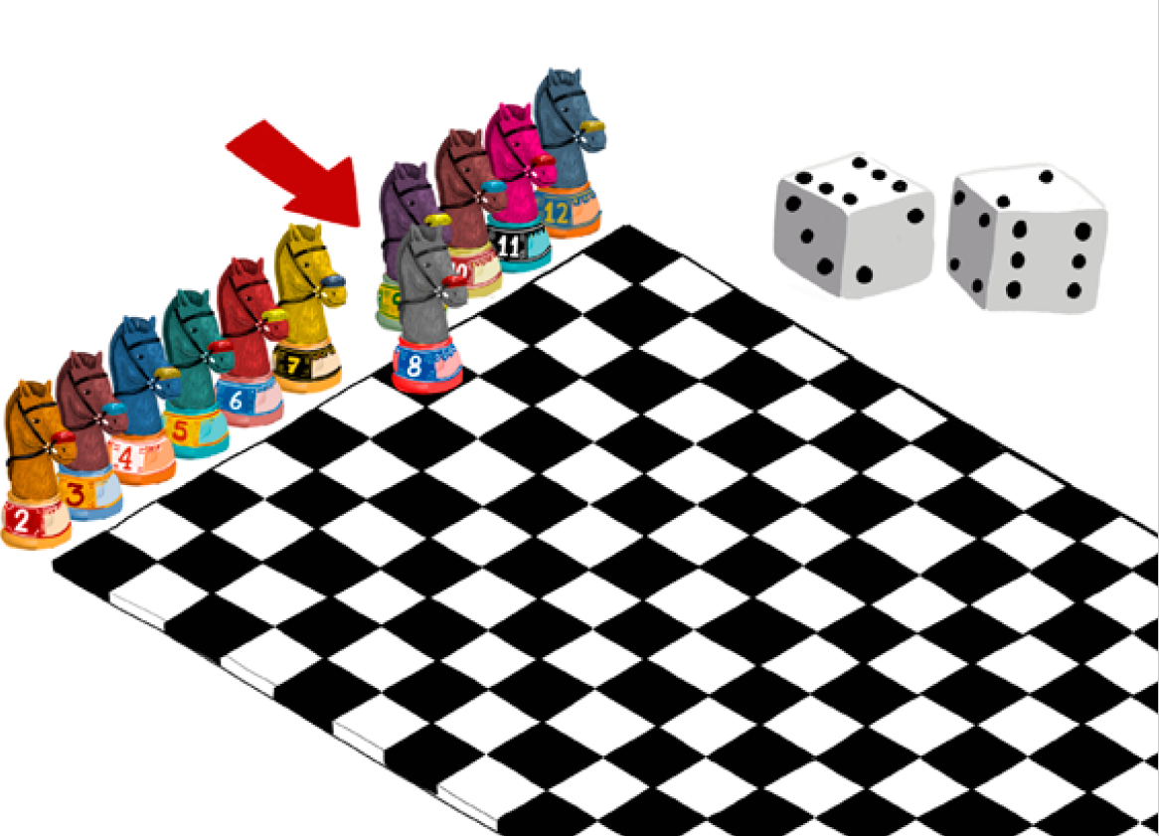
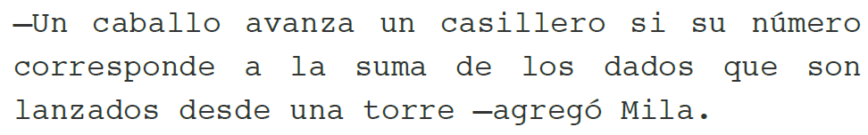

Slide 4

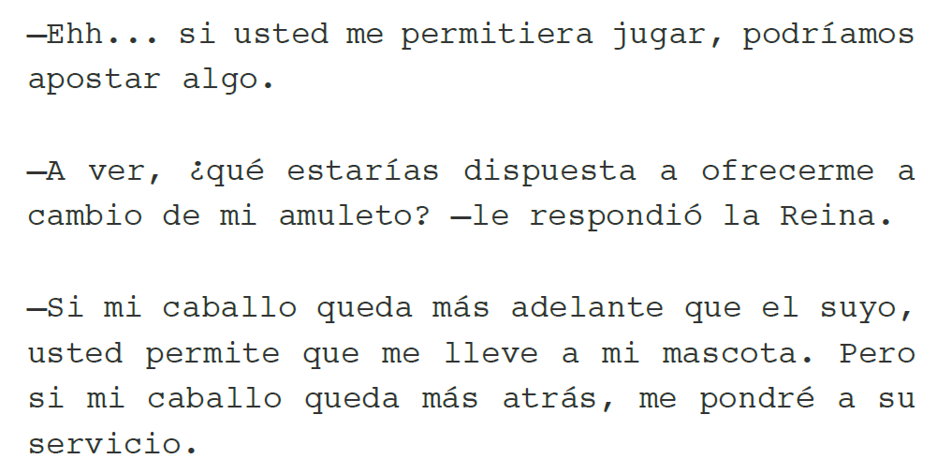
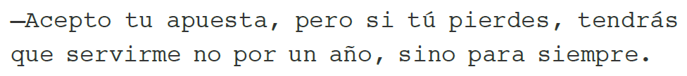

Slide 5
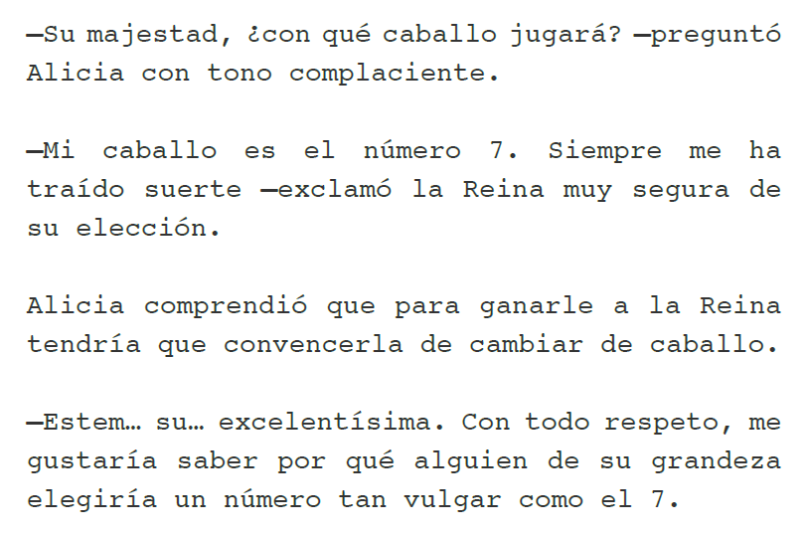

Slide 6
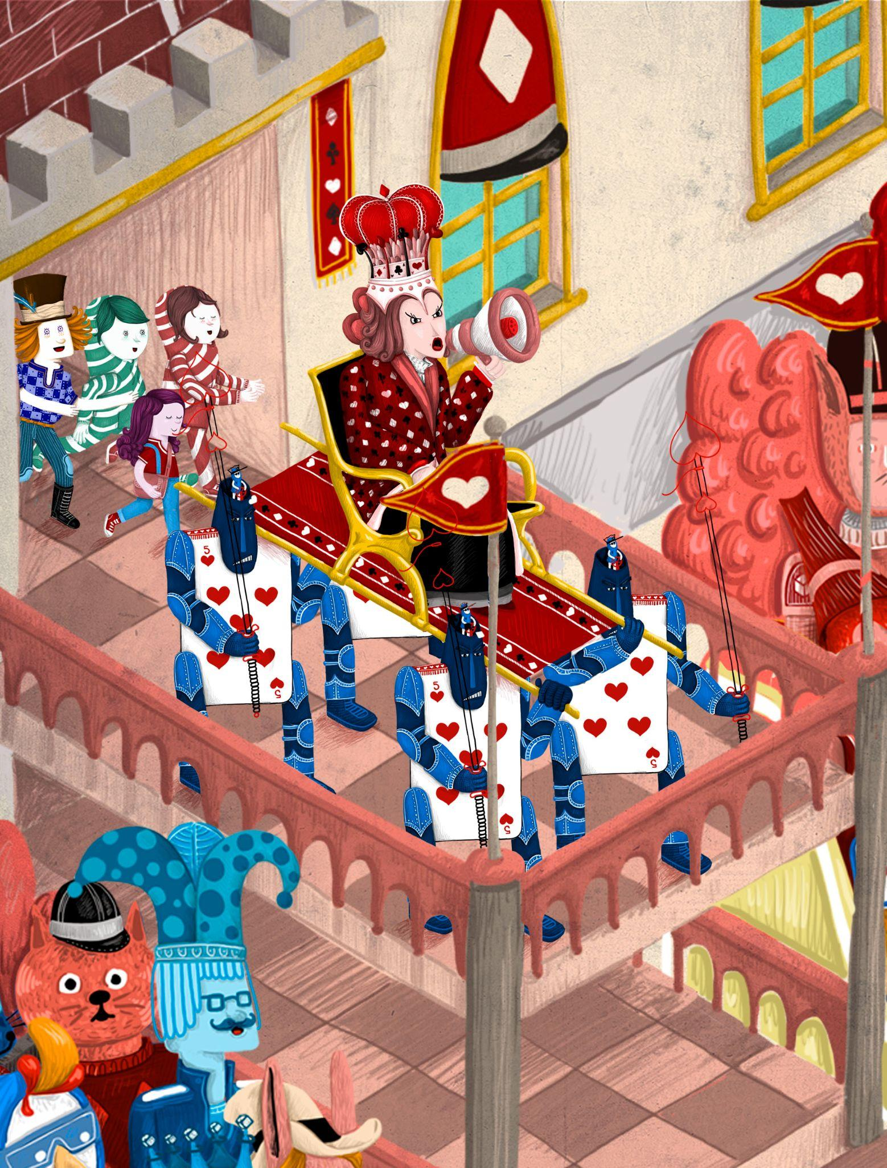

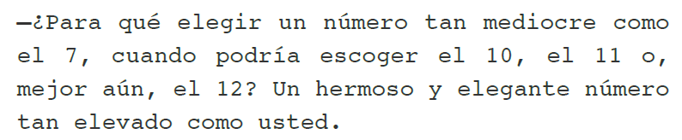

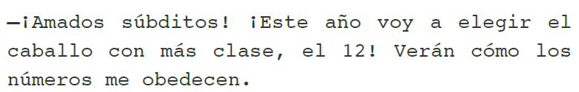

Slide 7
Alicia y el juego real
¿De qué se trata el “Gran Juego Real”?
¿Qué caballo eligió Alicia? ¿Con qué caballo se quedó la Reina?

Slide 8
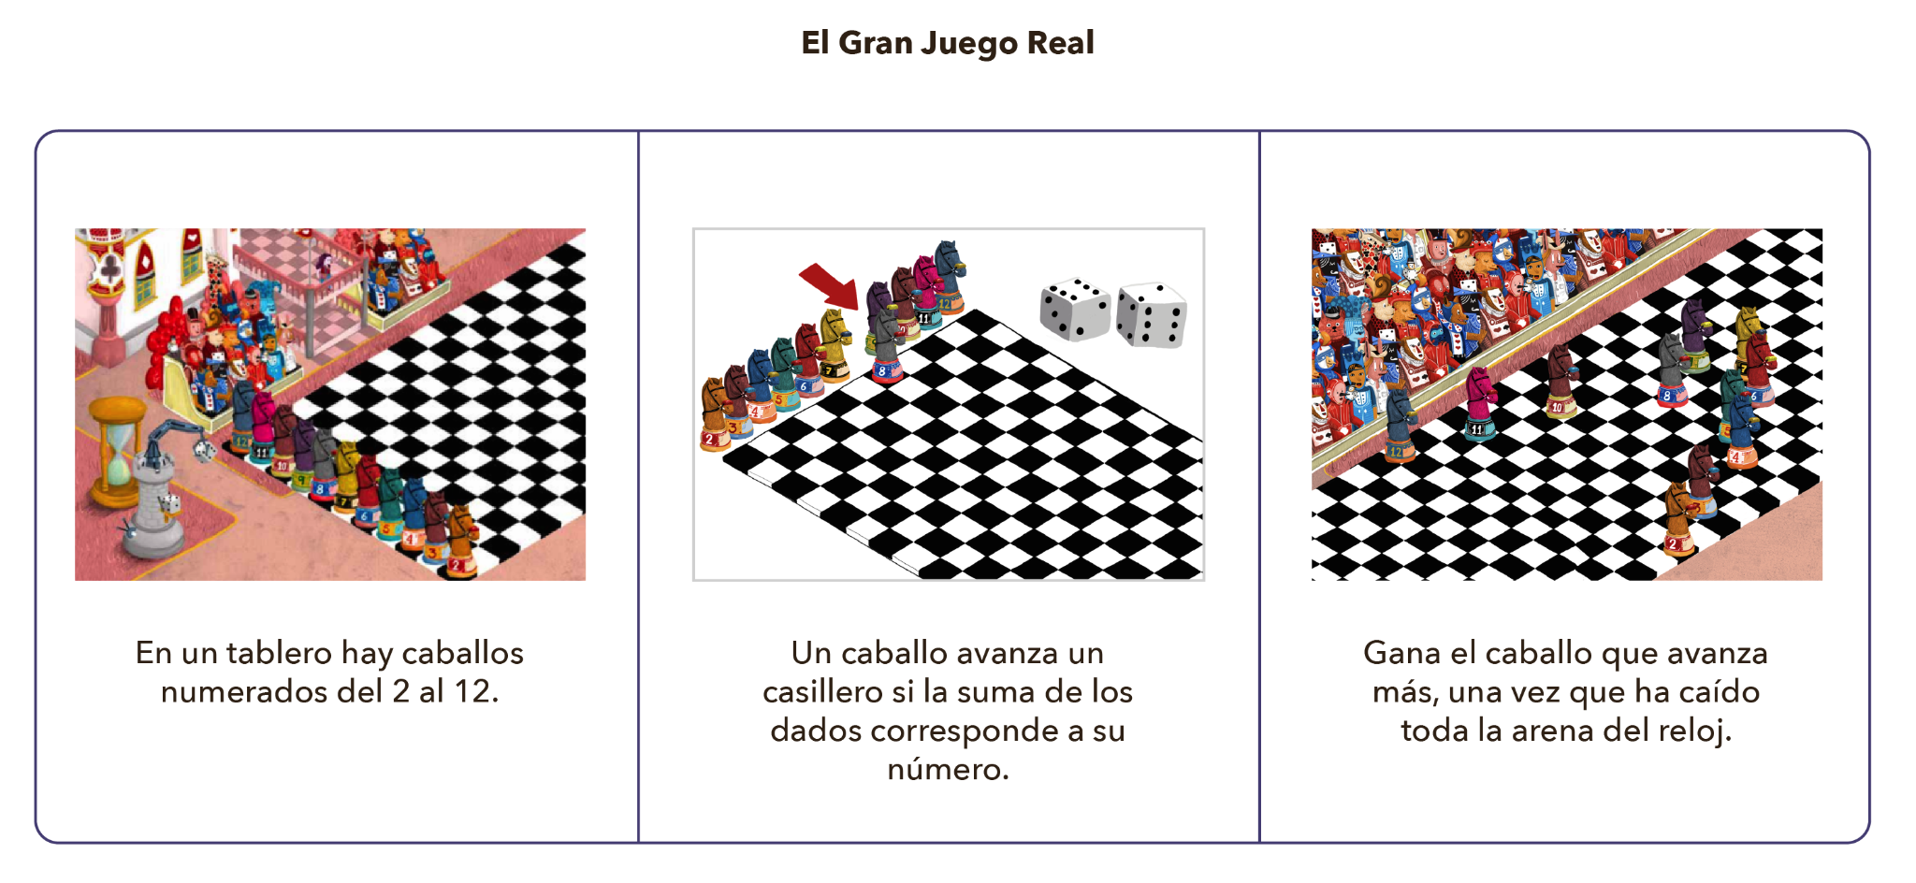
El Gran Juego Real

Slide 9
Alicia y el juego real
¿Por qué creen que Alicia estaba interesada en quedarse con el caballo 7?
¿Por qué creen que Alicia le sugiere a la Reina que tome el 12?
Notes:
Se espera que sus estudiantes reconozcan que en la sugerencia de Alicia a la Reina hay una trampa. Por alguna razón que aún no entienden, el caballo 7 puede avanzar más que el 12.
En esta sección, se sugiere no entrar en detalles sobre el análisis que demuestra que hay más combinaciones para obtener un 7 al sumar dos dados que para obtener un 12. Este análisis se realizará más adelante.

Slide 10
El juego Real
¿Cómo son las posibilidades de ganar de Alicia con el caballo 7, comparadas con las posibilidades de ganar de la Reina que se quedó con el 12?
Notes:
Comente a sus estudiantes que en la clase trabajarán en responder la siguiente pregunta:

Slide 11
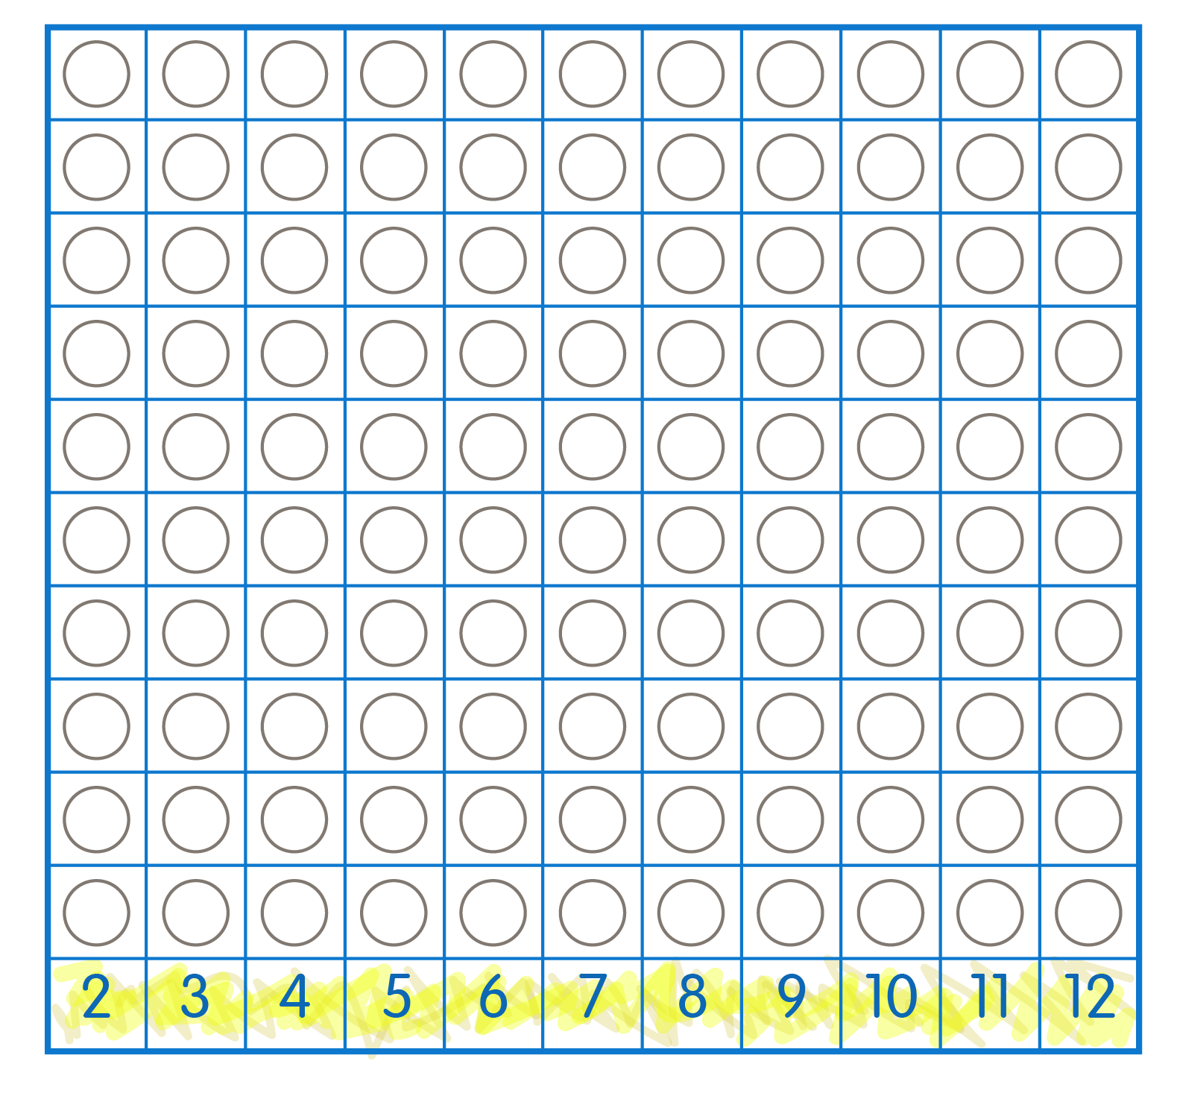
Actividad 1
Jueguen el “Juego Real” y registren los resultados como se indica a continuación:
Cada grupo debe lanzar dos dados y calcular su suma.
El caballo que coincide con esa suma debe avanzar un casillero. Para registrar el avance, deben pintar un círculo en dicho casillero.
Repitan lo anterior hasta que algún caballo haya llegado a la última casilla.
Notes:
Sugiera a sus estudiantes jugar el juego y ver cuánto avanzan los caballos 7 y 12 después de un rato. Para ello, entre la Hoja de Actividades y presente la Actividad 1, en la que deben registrar el avance de cada caballo en el tablero. Organice a los estudiantes en al menos 6 grupos y proporcione un par de dados a cada uno.
Si no cuenta con dados, esta actividad también se puede realizar desde los celulares de los estudiantes con la siguiente aplicación de GeoGebra: link.

Slide 12
Actividad 1
2. Después de revisar los resultados del juego de todos los grupos, ¿qué observaron respecto a los resultados de los caballos 7 y 12 ?
Notes:
Una vez que terminen de jugar, pida a cada grupo que muestren sus tableros al resto de la clase y que comenten los resultados de los caballos 7 y 12.

Slide 13
El juego Real
Si bien, existe variabilidad en los resultados, en general, el caballo 7 avanza muchas más casillas que el caballo 12.
Aunque el caballo 7 no siempre ganó, en varios tableros quedó ubicado entre los primeros, mientras que el caballo 12 a menudo quedó entre los últimos lugares.
Notes:
Se espera que los estudiantes mencionen ideas tales como:

Slide 14
El juego Real
Considerando los resultados observados del juego, ¿qué les parece la estrategia de Alicia de convencer a la Reina de que le ceda el caballo 7 y ella se quede con el 12?
Notes:
Pida a los estudiantes que, a partir de las partidas analizadas, comenten la estrategia de Alicia de convencer a la Reina de cederle el caballo 7 y quedarse con el caballo 12.
Se espera que los estudiantes identifiquen que los datos recopilados parecen respaldar la idea de que Alicia logró engañar a la Reina, persuadiéndola a tomar un caballo con bajas posibilidades de ganar, mientras que al mismo tiempo lograba obtener un caballo con muchas posibilidades de ganar.

Slide 15
El juego Real
¿Los datos recolectados, permiten inferir que, de entre todos los caballos, el 7 es el que tiene más posibilidades de ganar y el 12 es el que tiene menos?
Notes:
A continuación, lleve a sus estudiantes a plantearse si es factible inferir de los datos recolectados hasta el momento que, entre todos los caballos, el 7 es el que tiene la mayor posibilidad de ganar y 12 la menor posibilidad. Puede preguntar:
Guíe la discusión y asegúrese de que concluyan que:
Si bien el caballo 7 ocupa los primeros lugares y el 12 los últimos, la variabilidad de resultados presentes en los tableros no permite llegar a la conclusión de que los caballos 7 y 12 son los que tienen la mayor y la menor posibilidad de ganar, respectivamente.

Slide 16
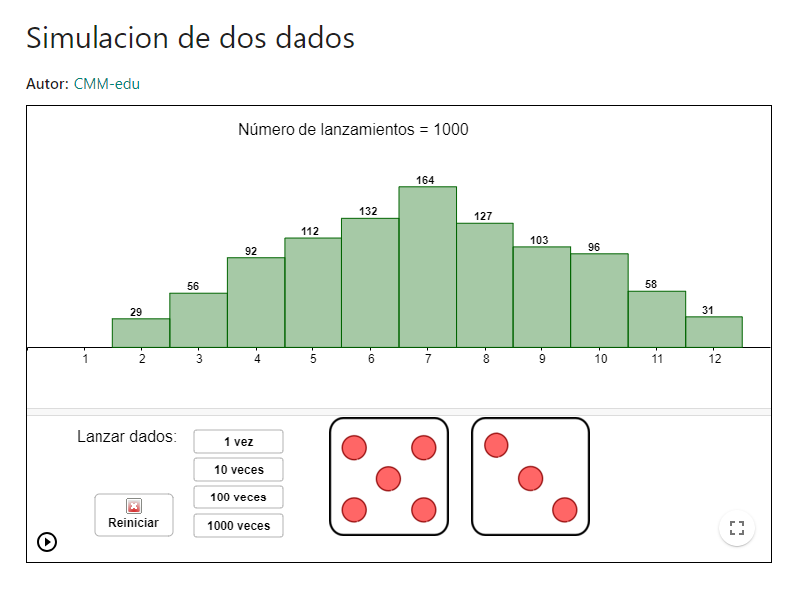
Recurso
El recurso GeoGebra (link) que se utilizará permite simular el resultado al lanzar dos dados. Además, el recurso muestra la distribución de los datos asociados a la suma de los dados, al cabo de un número determinado de lanzamientos.
Notes:
A continuación, se debe abordar la Actividad 2. Para ello, indique a sus estudiantes que, para analizar con mayor detalle si el caballo 7 es el que tiene más posibilidades de ganar y el 12 es el que tiene menos, usarán un recurso que simula los resultados del juego.
Explique que la idea es investigar si, después de lanzar muchas veces los dados, es posible identificar una tendencia clara que indique que el 7 es el número que más se repite, y el 12 es uno de los que menos aparece.
Se sugiere usar el recurso de la siguiente manera:
Muestre cómo se van creando las barras, primero cuando se hace un lanzamiento a la vez, luego de 10 en 10, de 100 en 100 y de 1000 en 1000.
Destaque que a medida que se realizan muchas repeticiones, el gráfico de barras comienza a tener una forma más definida, se empiezan a develar patrones claros en los resultados.
Utilice el botón “Reiniciar juego” y muestre que, en otra secuencia de muchas repeticiones, los resultados varían respecto de la secuencia anterior, pero que se mantiene la forma de la distribución de los datos.

Slide 17
El juego Real
Los gráficos de barras son representaciones que permiten visualizar la distribución de los datos. La forma de la distribución proporciona información sobre la manera en que varían los datos y los patrones o regularidades presentes en ellos.
Analizar la distribución de los datos de repeticiones de un experimento aleatorio permite identificar regularidades que sirven para hacer conjeturas sobre las posibilidades de los distintos resultados.
Notes:
Comente a sus estudiantes las siguientes ideas:

Slide 18
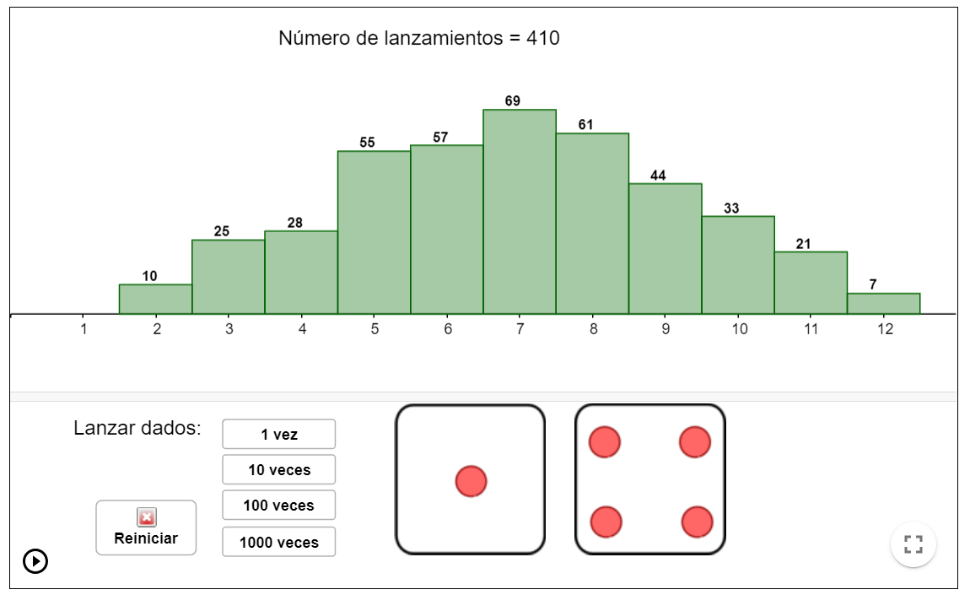
Actividad 2
El recurso GeoGebra (link) que se utilizará permite simular el resultado al lanzar dos dados. Además, el recurso muestra la distribución de los datos asociados a la suma de los dados, al cabo de un número determinado de lanzamientos.
Notes:
A continuación, entregue la Hoja de Actividades relacionada con la Actividad 2.
Explique que la idea es investigar si, después de lanzar muchas veces los dados, es posible identificar una tendencia clara que indique que el 7 es el número que más se repite, y el 12 es uno de los que menos aparece.
Se sugiere usar el recurso de la siguiente manera:
Muestre cómo se van creando las barras, primero cuando se hace un lanzamiento a la vez, luego de 10 en 10, de 100 en 100 y de 1000 en 1000.
Destaque que a medida que se realizan muchas repeticiones, el gráfico de barras comienza a tener una forma más definida, se empiezan a develar patrones claros en los resultados.
Utilice el botón “Reiniciar juego” y muestre que, en otra secuencia de muchas repeticiones, los resultados varían respecto de la secuencia anterior, pero que se mantiene la forma de la distribución de los datos.

Slide 19
Actividad 2
Utiliza el recurso para analizar qué ocurre en el “Juego Real” a medida que el juego avanza. Responde las siguientes preguntas:
¿Qué se puede concluir de la distribución de los datos?, ¿existe alguna tendencia en los resultados?
Notes:
A continuación, entregue la Hoja de Actividades relacionada con la Actividad 2.

Slide 20
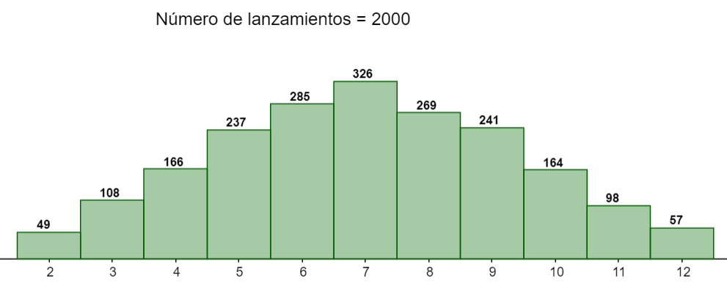
Conclusiones
Aunque los resultados observados al repetir muchas veces este juego varían entre cada simulación, es posible identificar tendencias en la distribución de los datos.
Los resultados del centro, tales como el 6, 7 y 8, aparecen con mayor frecuencia que la de los extremos, como el 2 y el 12. En particular, la distribución de los datos tiene una forma aproximadamente simétrica.
Notes:
Plantee la pregunta del ítem 1: ¿Qué se puede concluir de la distribución de los datos?, ¿existe alguna tendencia en los resultados?
Algunos aspectos que pueden señalar son:

Slide 21
Actividad 2
¿Qué conclusiones se pueden extraer acerca de las probabilidades de los caballos del “Juego Real”, al considerar la distribución de los datos de un gran número de lanzamientos?
Notes:
Realice ahora la pregunta del ítem 2: ¿Qué conclusiones se pueden extraer acerca de las probabilidades de los caballos del “Juego Real”, al considerar la distribución de los datos de un gran número de lanzamientos?
El propósito de esta pregunta es que las y los estudiantes comparen probabilidades a partir de la información que proporciona la distribución de los datos. (Tarea Matemática 2).

Slide 22
Conclusiones
Cuando repetimos un experimento aleatorio un gran número de veces, podemos usar la distribución de los datos para comparar probabilidades. Podemos comparar sus probabilidades de ocurrir basándonos en la comparación de las frecuencias absolutas de los resultados.
Notes:
A partir de las respuestas de sus estudiantes, sistematice las siguientes ideas:

Slide 23
Conclusiones
En el caso del Juego Real, la distribución observada da a entender que:
El 6, 7 y 8 ocurren con mayor frecuencia que el 2 y el 12.
La forma simétrica de la distribución sugiere que la probabilidad de ocurrencia del 2 y 12 son las mismas, así como las del 3 y 11, 4 y 10, 5 y 9 y las del 6 y 8.
El 7 parece ser el resultado que tiene más probabilidad de ocurrir, en comparación con el resto.
Notes:
A partir de las respuestas de sus estudiantes, sistematice las siguientes ideas:

Slide 24
El juego Real
El análisis de la distribución de los datos de muchas repeticiones del juego permitió comparar las probabilidades de los resultados. Sin embargo, estas comparaciones son solo conjeturas, que es necesario verificar analizando los casos posibles del experimento aleatorio.
Notes:
Plantee la siguiente reflexión a sus estudiantes:

Slide 25
Actividad 3
Analiza la siguiente afirmación:
“Al lanzar dos dados, solo existe una manera de obtener un 12: que ambos dados sean un 6. Mientras que para obtener un 7 existen tres formas: que salga un 1 y un 6, un 2 y un 5 o que salga un 3 y un 4.”
¿Es correcto este razonamiento?, ¿las posibilidades de obtener un 7 son el triple de las probabilidades de obtener un 12? Comenta.
Notes:
A continuación, entregue la Hoja de Actividades de la Actividad 3.
Pida a sus estudiantes que comenten el ítem 1.
Con esta pregunta se busca que las y los estudiantes evidencien un error común al contar los casos posibles de un experimento aleatorio, que consiste en no distinguir los objetos, en este caso no diferenciar los dados.
El propósito de esta pregunta es que las y los estudiantes comparen probabilidades a partir de la información que proporciona la distribución de los datos. (Tarea Matemática 2).

Slide 26
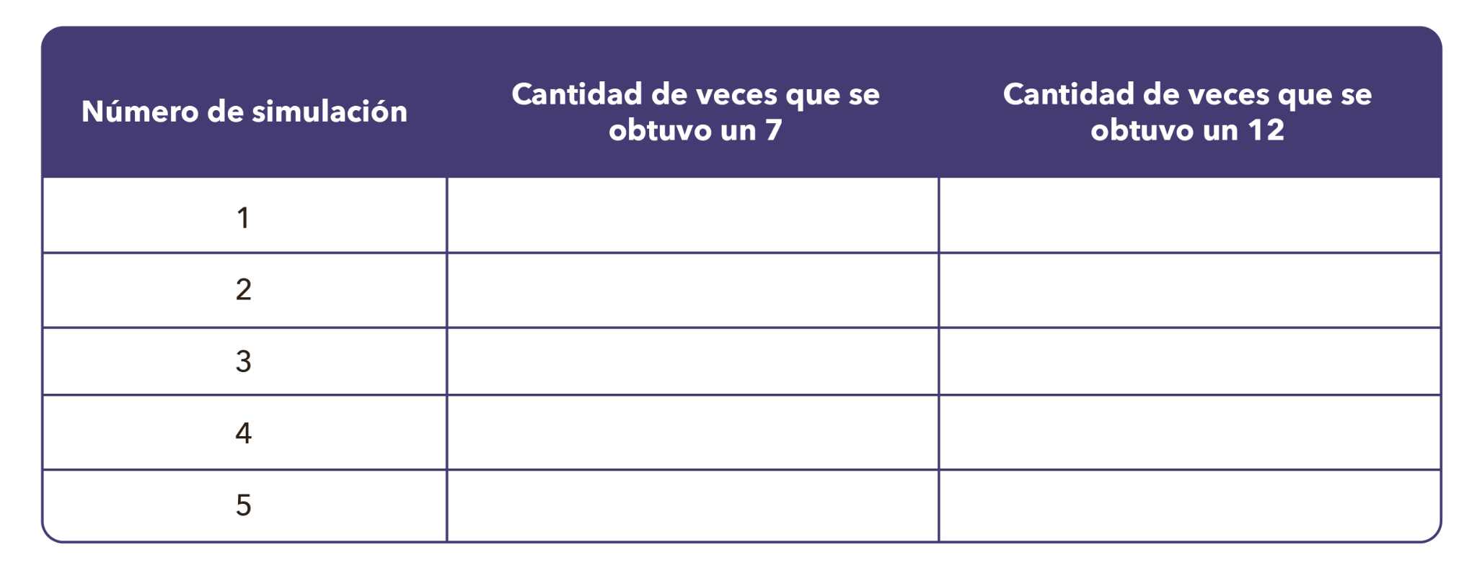
Actividad 3
Utiliza el recurso (link) para generar 5 distribuciones de datos de 1000 lanzamientos cada una y completa la siguiente tabla:
Notes:
Pida a sus estudiantes que completen la tabla del ítem 2.
Para analizar si las posibilidades de obtener un 7 son o no el triple de las probabilidades de obtener un 12, utilice el recurso GeoGebra (Link) para mostrar 5 distribuciones de datos de 1000 repeticiones cada una, que sirvan para que sus estudiantes puedan completar la tabla del ítem 2, en el caso de que ellos no puedan acceder al uso del recurso GeoGebra

Slide 27
Actividad 3
¿Los resultados de la tabla anterior respaldan la afirmación de que las posibilidades de obtener un 7 son tres veces mayores que las probabilidades de obtener un 12?
Notes:
A continuación plantee la pregunta del ítem 3.
Pida a sus estudiantes que comenten el ítem 1.
Con esta pregunta se busca que las y los estudiantes evidencien un error común al contar los casos posibles de un experimento aleatorio, que consiste en no distinguir los objetos, en este caso no diferenciar los dados.
El propósito de esta pregunta es que las y los estudiantes comparen probabilidades a partir de la información que proporciona la distribución de los datos. (Tarea Matemática 2).

Slide 28
Conclusiones
A partir de la tabla, la frecuencia del 7 es mucho mayor que la del 12, aproximadamente, 6 veces más grande,
Esto indica que no es cierto que obtener un 7 sea tres veces más probable que obtener un 12.
Esto muestra que la afirmación analizada no es correcta. No pueden haber solo 3 formas de obtener un 7, deben haber más.
Notes:
Se espera que los y las estudiantes noten que:

Slide 29
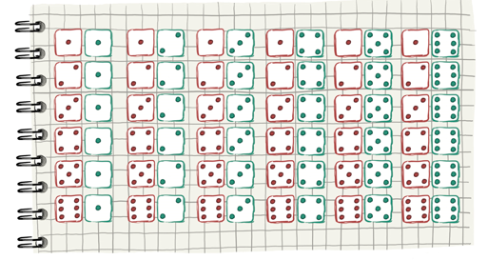
Actividad 4
El siguiente diagrama resume todos los casos posibles que se pueden obtener al lanzar dos dados. Para distinguir cada dado, se pintaron de colores distintos.
Notes:
Para encontrar todos los casos en que dos dados suman 7 y compararlos con los casos en que suman 12, proponga a sus estudiantes distinguir los dados, por ejemplo, que un dado sea rojo y el otro verde.
A continuación, entregue la Hoja de Actividades, y presente la Actividad 4.

Slide 30
Actividad 4
¿Cuántos son todos los posibles resultados al lanzar dos dados?
¿Cuáles son los resultados en que la suma es 7 y los resultados en que la suma es 12?
Notes:
Pídale a sus estudiantes que compartan sus respuestas al ítem 1 y 2 con el resto del curso. Puede registrar en la pizarra los casos favorables a cada resultado, notando que existen seis formas de obtener un 7 y solo una de obtener un 12. Además, notar que el número total de resultados posibles es 36
A continuación, entregue la Hoja de Actividades, y presente la Actividad 4.

Slide 31
El Juego Real
¿Cuántas veces es más probable obtener un 7 que un 12?, ¿tiene sentido con los resultados recolectados en la simulación?
Notes:
Después de esto, para verificar si esta información concuerda con lo visto anteriormente en las simulaciones, puede realizar la siguiente pregunta:
Se espera que los estudiantes respondan que, en base a los casos favorables identificados anteriormente, obtener un 7 es seis veces más probable que obtener un 12. Estos resultados, aunque no de manera exacta, si se veían reflejados en las simulaciones de este juego, por lo que tiene sentido esta conclusión.
A continuación, entregue la Hoja de Actividades, y presente la Actividad 4.

Slide 32
Sistematización
En un experimento aleatorio, es común que existan eventos que sucedan de manera más frecuente que otros.
Analizar la distribución de los datos recolectados al repetir muchas veces un experimento aleatorio, como en el caso del Juego Real, permite hacer conjeturas acerca de las probabilidades asociadas al caballo de Alicia y el de la Reina.
Notes:
En base a lo realizado en clases, sistematice las siguientes ideas:
A continuación, entregue la Hoja de Actividades, y presente la Actividad 4.

Slide 33
Sistematización
Distinguir los dados, por ejemplo, mediante un diagrama, permite contar de mejor manera todos los casos posibles de un experimento aleatorio.
Para poder comparar las probabilidades asociadas a cada caballo a partir de sus casos favorables, es necesario que cada uno de esos casos sean igualmente probables. En el caso del lanzamiento de dos dados, los 36 resultados descritos en el diagrama tienen la misma probabilidad de ocurrir.
Notes:
En base a lo realizado en clases, sistematice las siguientes ideas:
A continuación, entregue la Hoja de Actividades, y presente la Actividad 4.

Slide 34
“Alicia y el juego Real”

